Slide 1
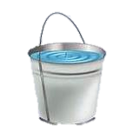
מתוך "מצגות תלמידים" - אתר חמדת ימים
מלאכת מלבן
מגישים : אלעד אריה וישי פרידמן
אורי זליס

Slide 2
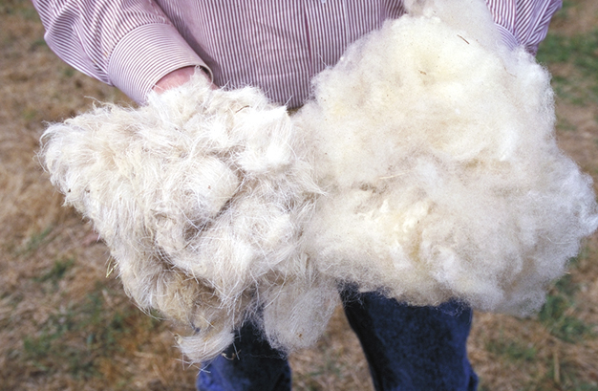
הגדרת המלאכה
מלאכת הליבון היא כיבוס צמר גולמי (צמר לא מעובד) מהלכלוך שנידבק בו לפני הגזיזה.

Slide 3
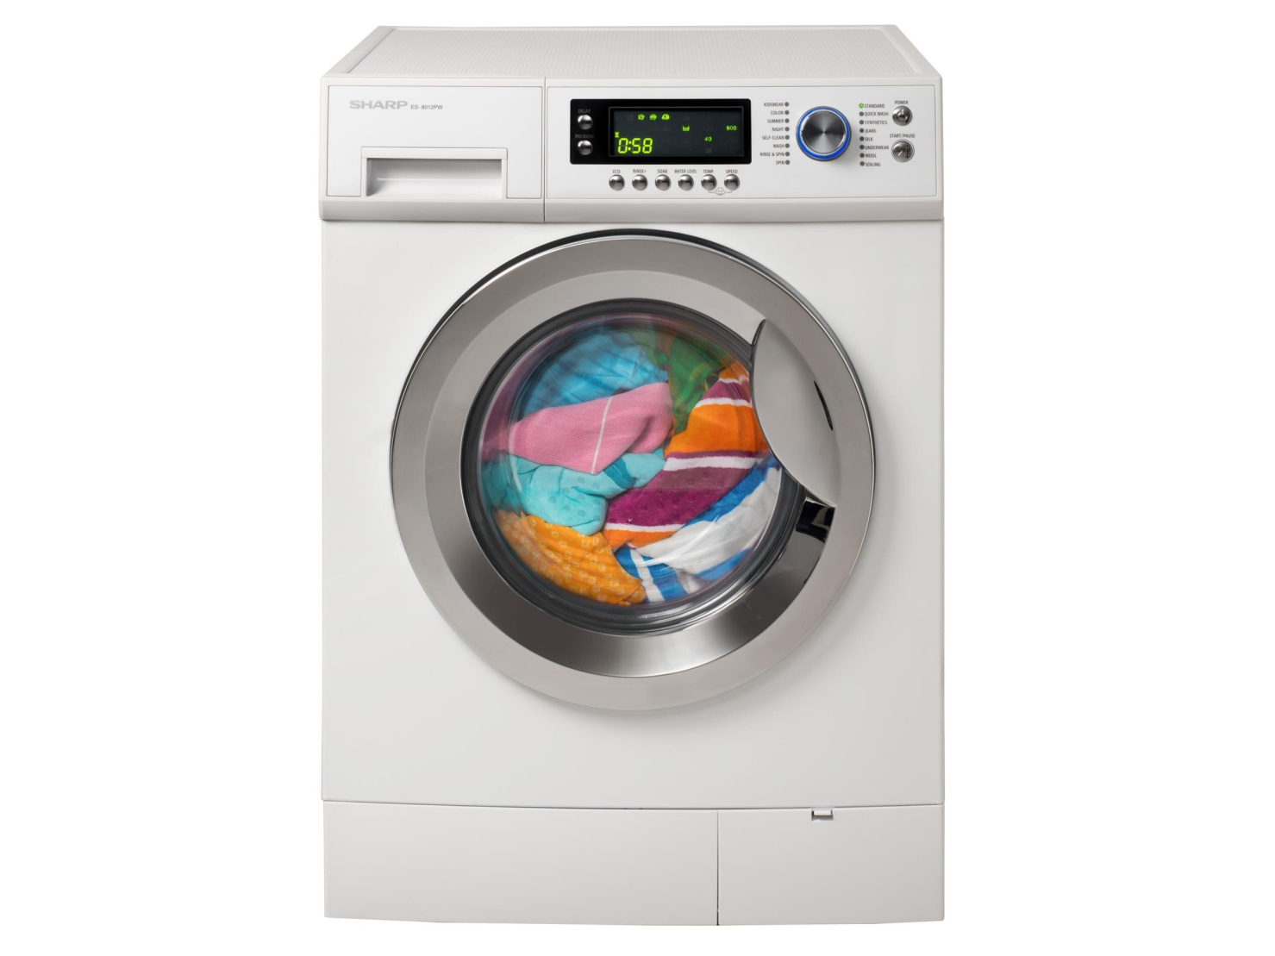
תולדה - מכבס
במלאכה זו נכללות פעולות שונות המסייעות לניקוי הבגד, כגון: שריית הבגד במים, וכן שפשוף וסחיטה.

Slide 4
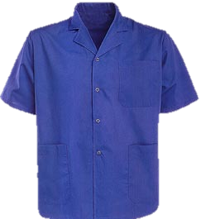
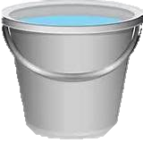
שריית בגד במים
השורה בגד במים או שמערֶה מים על בגד - חייב חטאת,
משום שהמים מנקים את הבגד
והרי זה בכלל מלאכת הכיבוס.
(על פי אורחות שבת חלק א פרק יג סעיף כט)

Slide 5
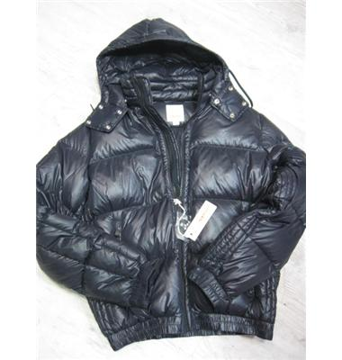
שריית בגד פלסטיק במים
מותר להשרות יריעות פלסטיק וניילון במים ואין בזה איסור שרייה,
משום שאינם בולעים את המים.
אבל אין לשפשף את הפלסטיק בידיו במים משום איסור כיבוס.
ואם יריעות הפלסטיק תפורות בחוטים, אסור להשרותן.
(על פי אורחות שבת חלק א פרק יג סעיף לח)

Slide 6
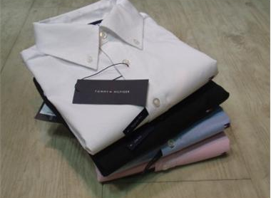
שריית בגד נקי
נחלקו הפוסקים אם גם בבגד שאין עליו לכלוך אומרים ששרייתו זהו כיבוסו.
נדגיש, שגם בבגד נקי, אם מתכוון להשרותו לצורך ניקוי נוסף, עובר בכך על איסור גמור לפי כל השיטות.

Slide 7
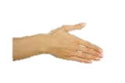
שימוש במגבת
מותר לנגב ידיים במגבת משום שזה לא דרך ניקוי.
ויש מחמירים לנער את ידיהם מהמים לפני השימוש במגבת

Slide 8
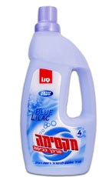
ניקוי בגדים בשבת עם חומרי ניקוי
כל בגד, ללא הבדל צבע, שנמצא עליו כתם - אסור לנקותו, וכן אסור להשתמש בכל התכשירים המיוחדים לכך, כולל אלה שמרססים על הבגד המוכתם, ואפילו אם אינם מתנקים באופן מוחלט, אך הבגד הינו נקי יותר אחרי השימוש בהם...
(שמירת שבת כהלכתה פרק טו סעיף כז [כד])

Slide 9
ניקוי בגדים ללא חומרי ניקוי
הבגד לא יתנקה לגמרי
הבגד יתנקה לגמרי לגמרי
יבש
לח
מותר להסירו רק מבגד שאינו רגיל להקפיד על נקיונו מסוג כזה של לכלוך. ואסור להשתמש בכל חומר ניקוי או מים.
אם הלכלוך הוא לח והוא ישאיר כתם לכשיוסר, מותר לשפשפו או לגרדו, וכן מותר לקנח את הבגד מעט במטלית יבשה, אך יזהר שלא לבוא לידי סחיטת הרטיבות הבלועה בבגד.
ובמטלית רטובה אסור לקנח, וכן אסור להרטיב את הבגד כדי לנקותו.
בוץ או רפש - אסור להסירם בכל אופן, משום שהלכלוך מתפורר בהסרתו, ויש בזה משום איסור טוחן.
אך אם הלכלוך היבש הוא אוכל שכבר היה טחון, כגון בצק או דייסה, או אוכל שנמעך על ידי הבישול, כגון שעועית מבושלת - מותר להסירו, אם אכן הלכלוך ישאיר כתם בבגד.

Slide 10
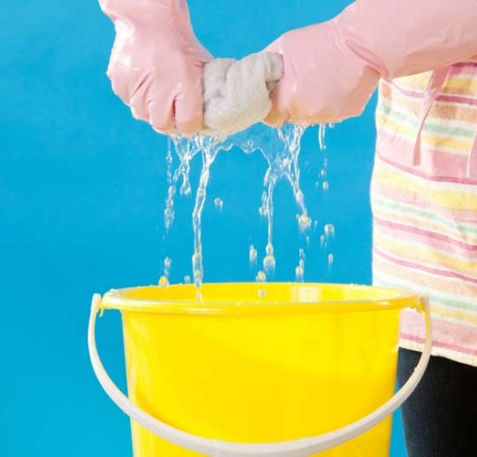
תולדה - סוחט
הסוחט את הבגד עד שיוציא המים שבו - הרי זה מכבס וחייב,
שהסחיטה מצורכי כיבוס היא.
(רמב"ם הלכות שבת פרק ט הלכה יא)

Slide 11
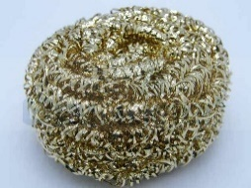
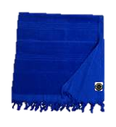
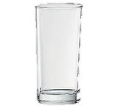
הלכות מעשיות
אסור לנקות במטלית רטובה או לחה
אין להשתמש בשבת במטלית או בספוג לרחיצת כלים
אין להשתמש בצמר פלדה או בליפה לרחיצת כלים.
מותר לנגב את הכלים הרטובים במגבת המיוחדת

Slide 12
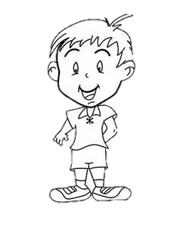
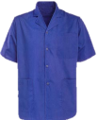
לבישת בגד שנרטב
בגדים שנרטבו במים או בכל חומר ניקוי אחר,
ברטיבות כזו שהיד אשר תיגע בהם תירטב עד כדי הרטבת דבר אחר -
אסור לטלטלם, גם אם נרטב רק חלק מהם,
שמא יבוא לסחוט אותם.
אבל מותר לטלטלם כשהם לחים.
אולם מטלית רטובה שלא אכפת לו אם תהיה רטובה - מותר לטלטלה.
גם חיתולים ובגדי ילדים שנרטבו מותר לטלטלם.
(על פי שמירת שבת כהלכתה פרק טו סעיף יז [טו])

Slide 13
איסור הנחת בגד במקום שעלול להירטב
מספרת הגמרא:
שני חכמי הגמרא, רבה ורבי זירא, נזדמנו לביתו של ראש הגולה. רבה ראה שהעבד פורש סודר על פני קנקן מים ומניח ספל עליו. גער בו רבה - בעבד. אמר לו רבי זירא לרבה: מדוע אתה גוער בו? ענה לו: עכשיו תראה. לבסוף ראה שהוא סוחט את הסודר שנרטב.
(מסכת שבת דף מח עמוד א)

Slide 14
איסור הנחת בגד במקום שעלול להירטב - המשך
מגמרא זו למדנו, שאסור להניח בגד במקום שבו הוא עלול להירטב במים, שמא יירטב ויבואו לסוחטו.
אבל בגד העשוי לפרוס עליו (על כלי מים) - מותר,
שאינו חושש עליו לסוחטו.
(שולחן ערוך סימן שכ סעיף טו)

Slide 15
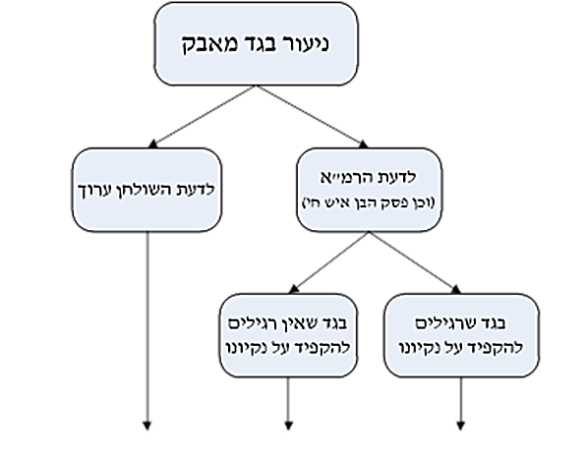
ניעור בגדים מאבק
בגד או כובע שנתלכלך מעפר או מאבק - מותר לנערו בשבת.
מותר לנער את הבגד
אסור לנער את הבגד

Slide 16
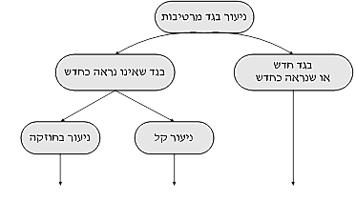
ניעור בגדים מרטיבות
אסור לנער
מותר לנער
אסור לנער בשום מקרה

Slide 17
איסור תליית בגד רטוב בשבת
אסור לתלות בגדים בשבת כדי שלא יחשדו בו שכיבס בשבת.
וגם במקום שלא יראו אותו - אסור.
(על פי שולחן ערוך סימן שא סעיף מה)

Slide 18
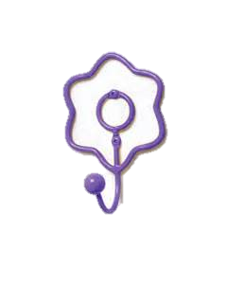
תליית בגד רטוב במקומו הרגיל
גם בגדים לחים או רטובים שאסור לתלותם לשם ייבוש,
מותר להניחם או לתלותם במקומם הרגיל.
(שמירת שבת כהלכתה פרק טו סעיף טו)

Slide 19
מתוך "מצגות תלמידים" - אתר חמדת ימים
סוף

